Slide 1
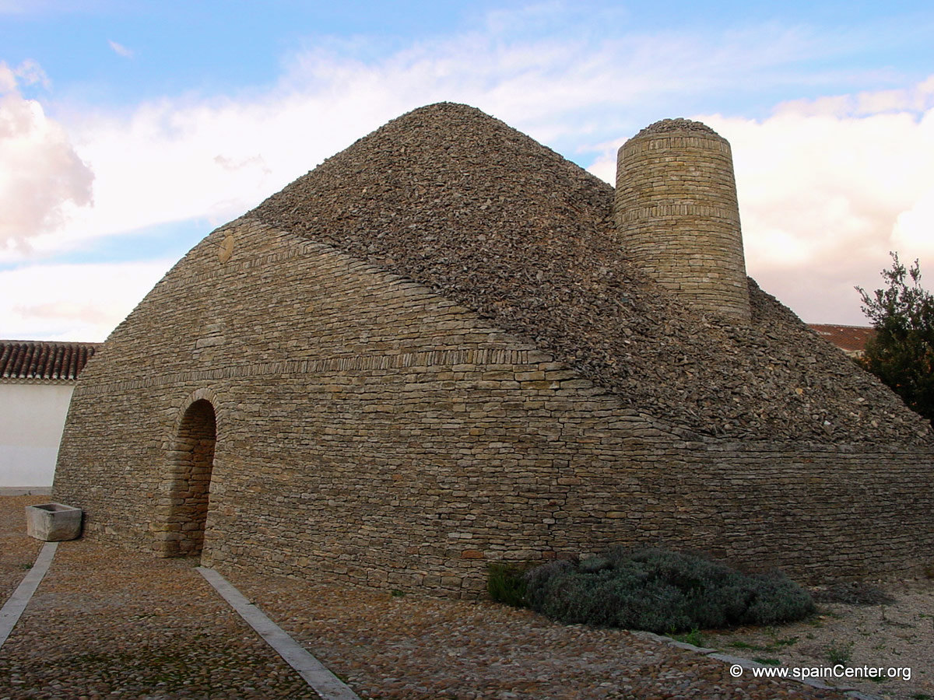
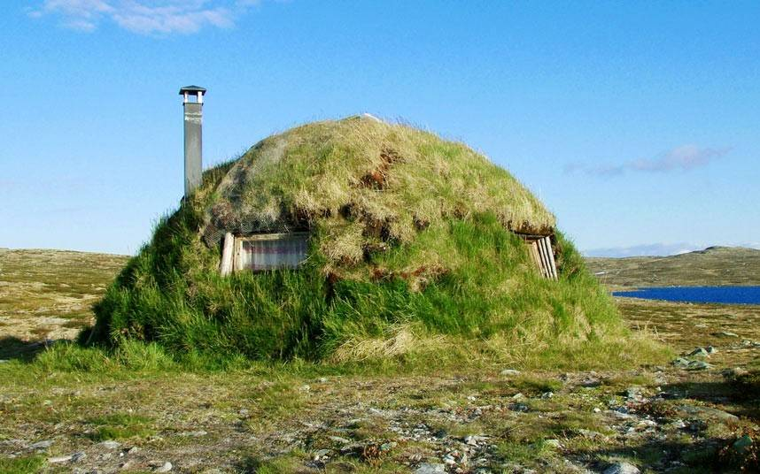





VIVIR
EN EL
RECICLADO

Slide 2


Casas Hechas con BASURA y Material RECICLADO
¡no Podrás creer
QUE HERMOSAS Son!

Slide 3
¿Mas natural? Imposible

Slide 4

La basura amigos, ese problema que es parte fundamental del cambio climático, en nuestro planeta porque se ha salido prácticamente de control puede tener usos mucho más prácticos de lo que nos imaginamos. Al punto de que si esta idea de expandiera y se puliera quizá estaríamos hablando de que la basura tendría una finalidad mucho más utilitaria. Antes de ingresar de lleno en el tema, debes de saber que son alarmantes los pronósticos que se tienen considerados a diez años en relación con la basura; la situación ambiental podría volverse caótica si de igual manera las grandes corporaciones y empresas no ponen algo de su parte para combatir con los enormes desperdicios de basura.

Slide 5
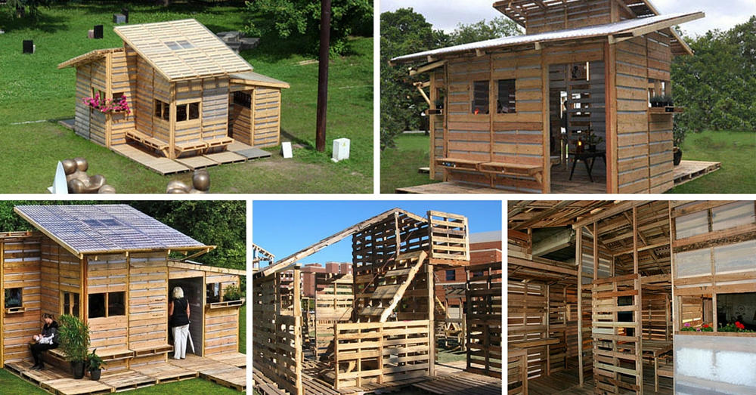

Slide 6
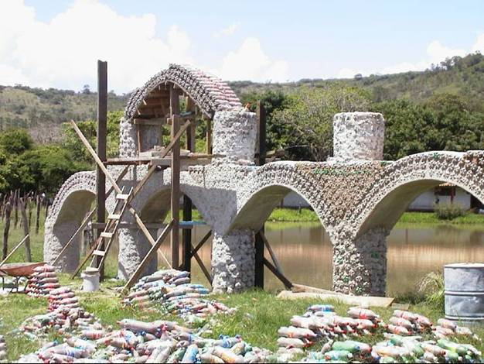

Slide 7
Cada uno podemos poner algo de nuestra parte para hacer de éste problema, algo que tenga miras a solucionarse. Existen muchas personas alrededor del mundo que buscan minimizar este daño y recuperar la salud de nuestro medio ambiente. Para eso, deben desarrollar ideas que resultan muy novedosas y sobre todo de provecho para todos los que habitamos en este planeta. En este caso hablamos de personas dedicadas a elaborar planos y construcciones ambientalistas cuyo trabajo está destinado a crear casas con basura y darles un toque diferente, pero siempre, amigables para el ser humano. ¿Qué te parecen estas Casas hechas con basura y con material reciclado?

Slide 8
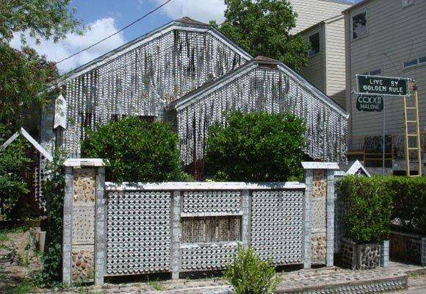
Miles de botellas de vino haciendo este hermoso hogar. ¡Increíble!

Slide 9
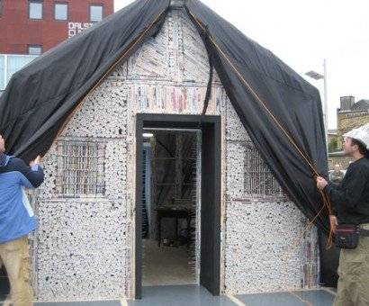
Una casa hecha con latas ¡¿No es increíble?!

Slide 10
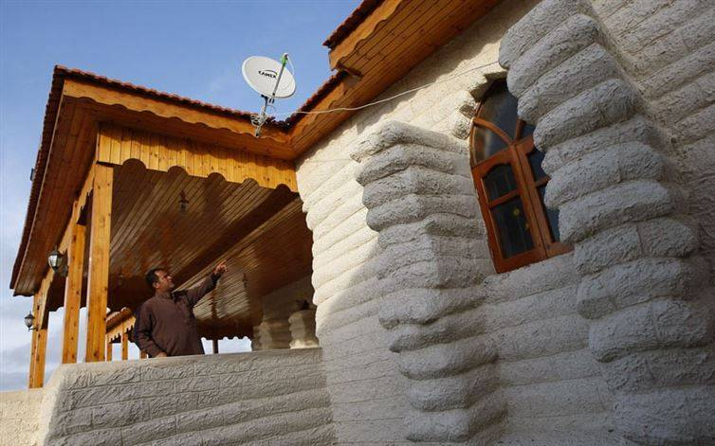
Sacos de arena que forman una estupenda construcción

Slide 11
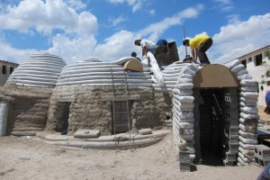

Slide 12
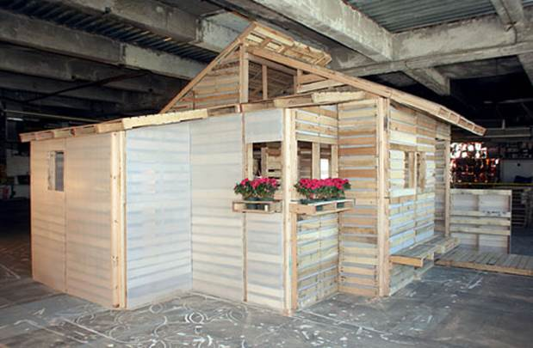
Madera reciclada y un poco de imaginación, asi se ven en estas construcciones

Slide 13
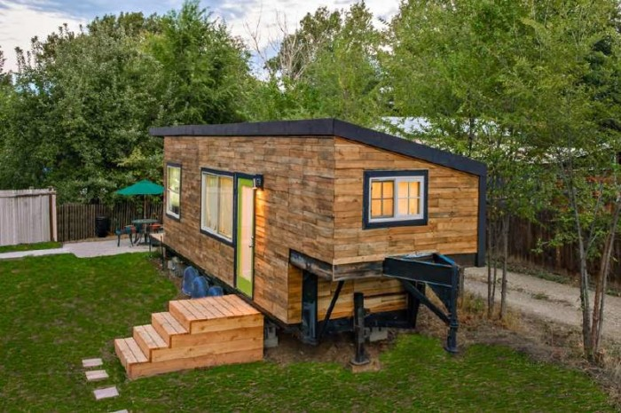

Slide 14
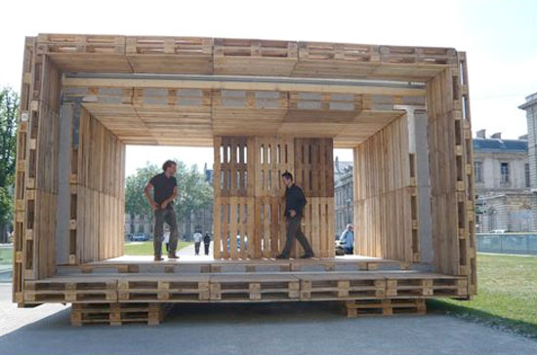
Casas de madera fabricadas con palets reciclados

Slide 15
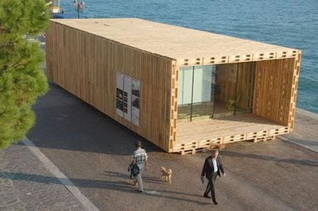

Slide 16
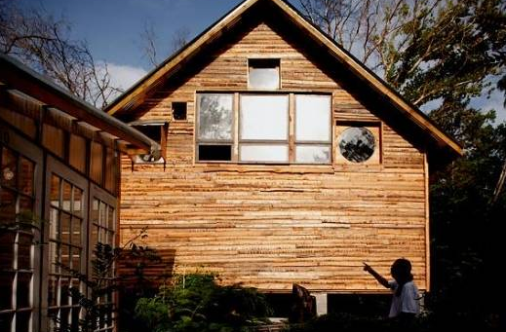

Slide 17
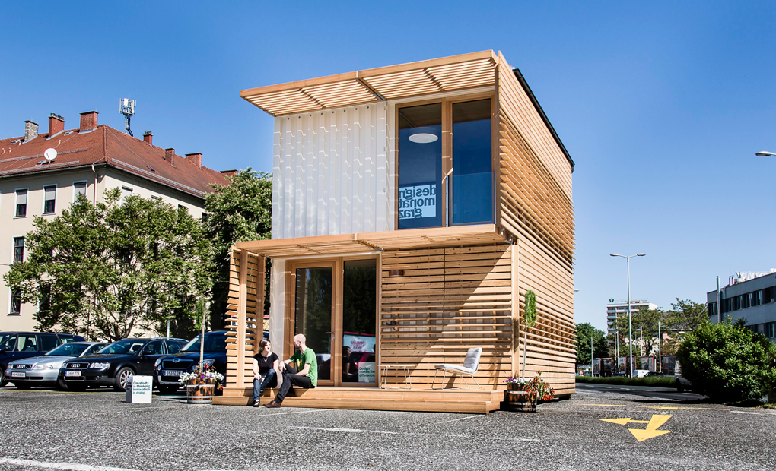

Slide 18
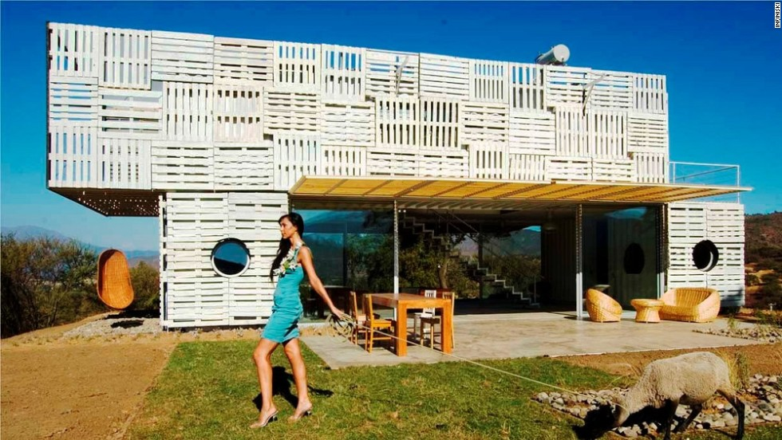

Slide 19
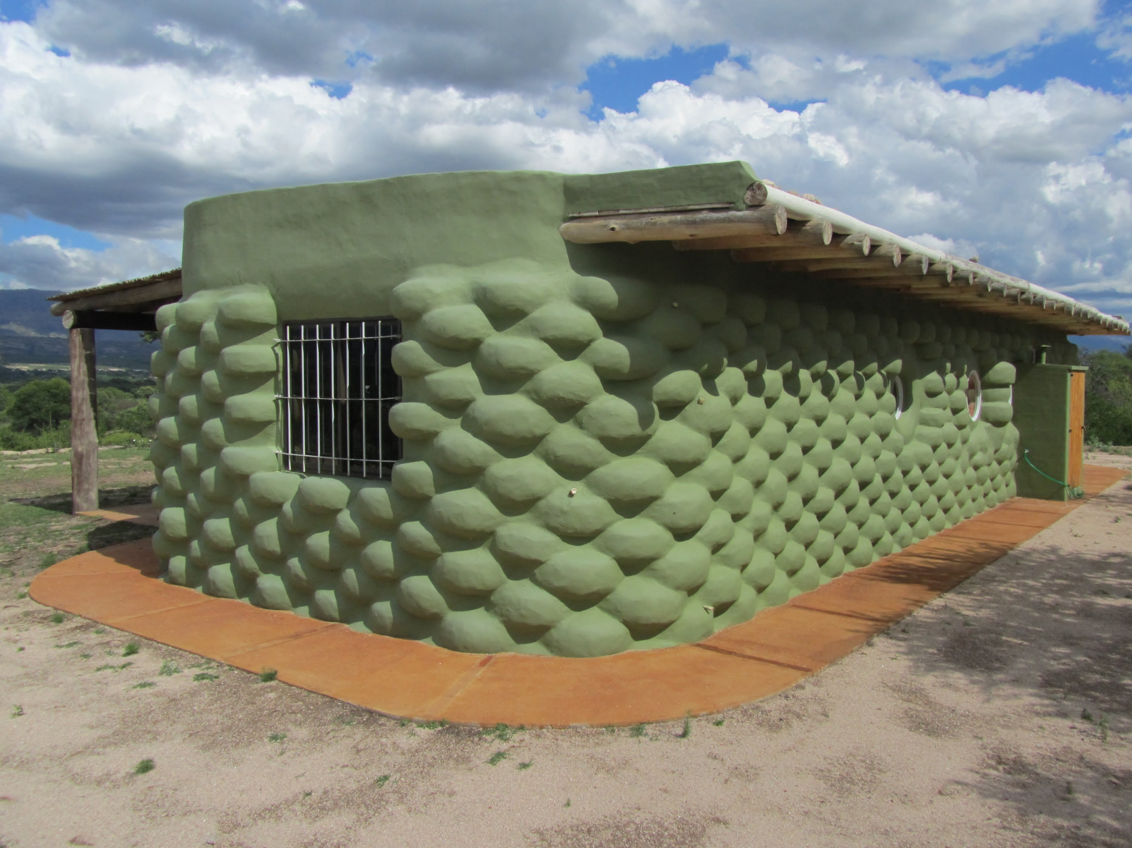
casa de neumáticos

Slide 20
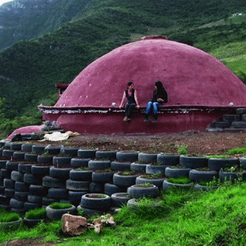
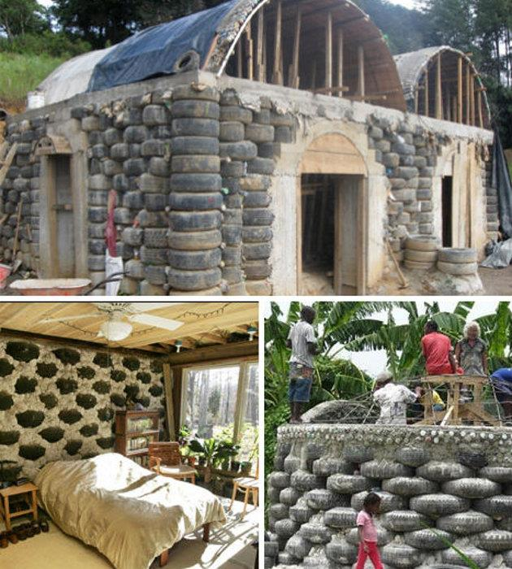

Slide 21
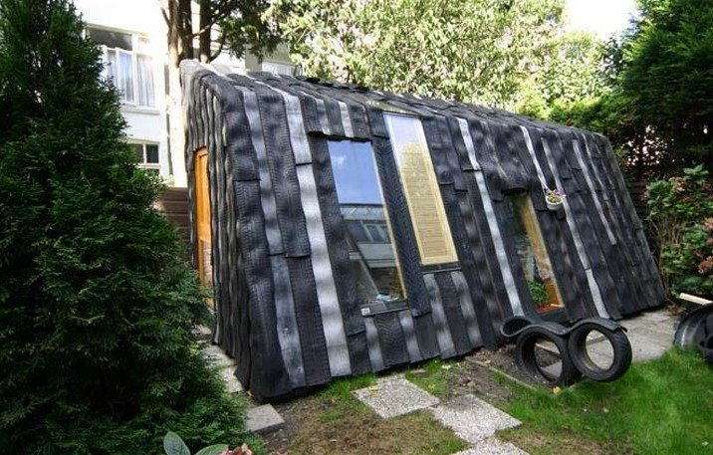

Slide 22
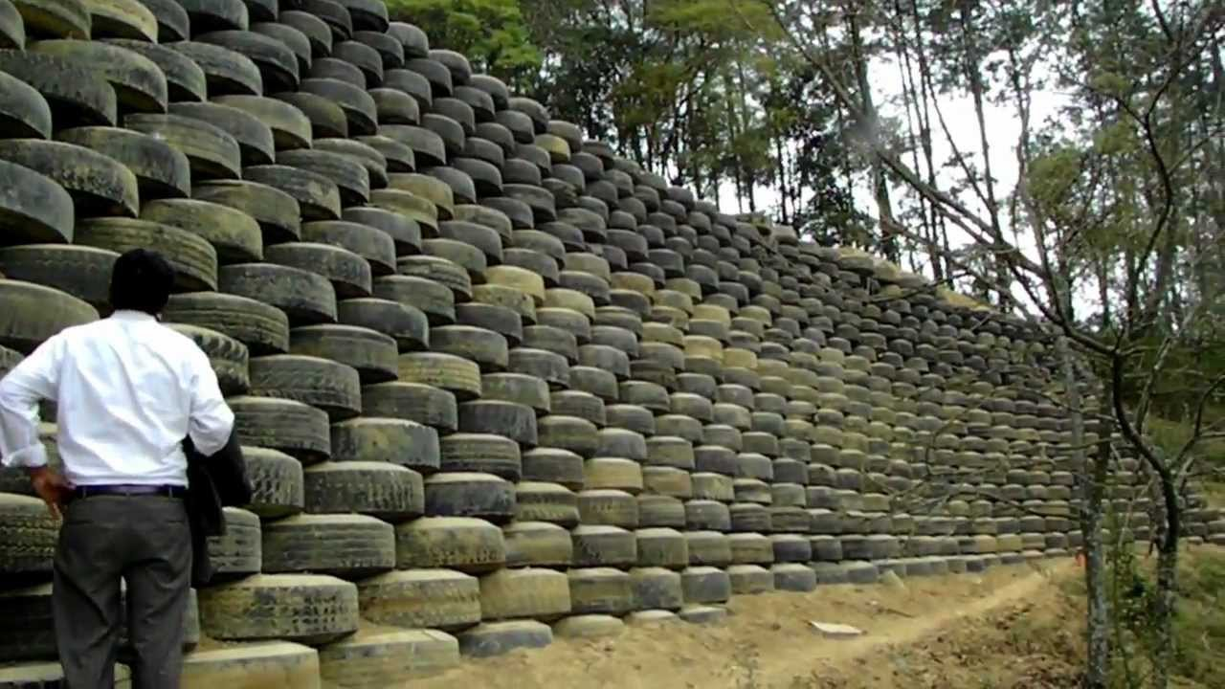

Slide 23
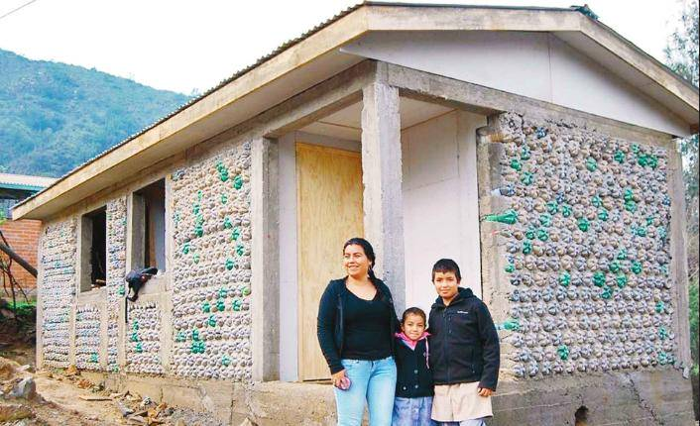
Así lucen las casas hechas con botellas de plástico

Slide 24
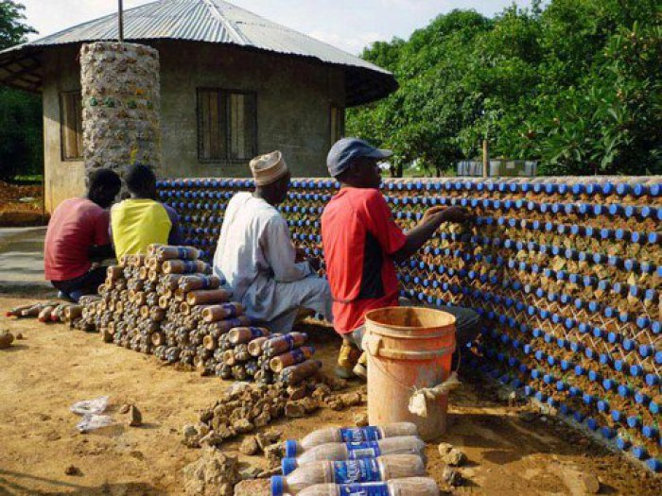

Slide 25
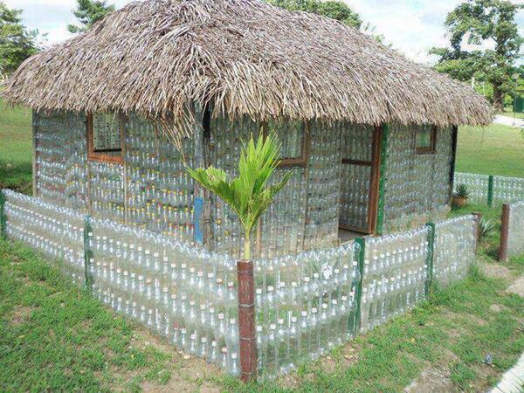

Slide 26
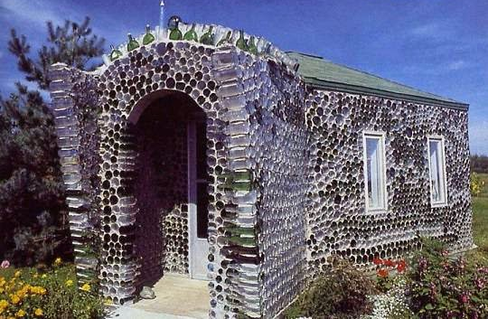
BOTELLAS DE CRISTAL

Slide 27
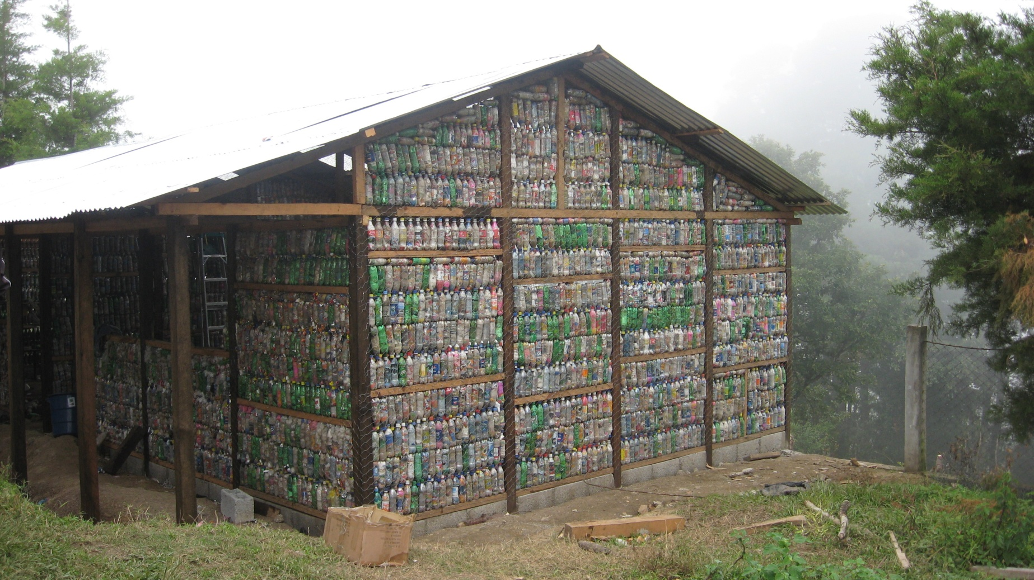

Slide 28
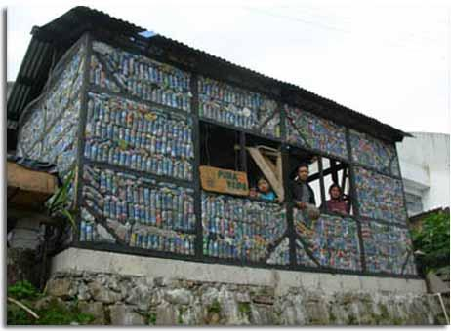

Slide 29
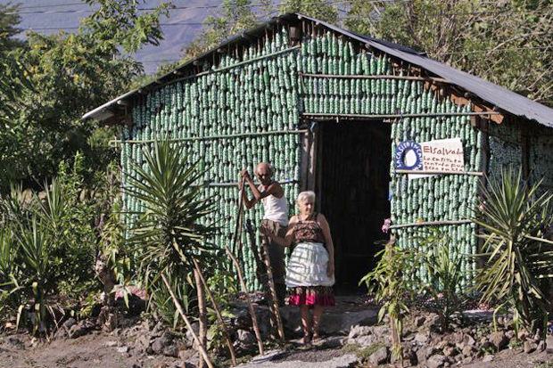

Slide 30
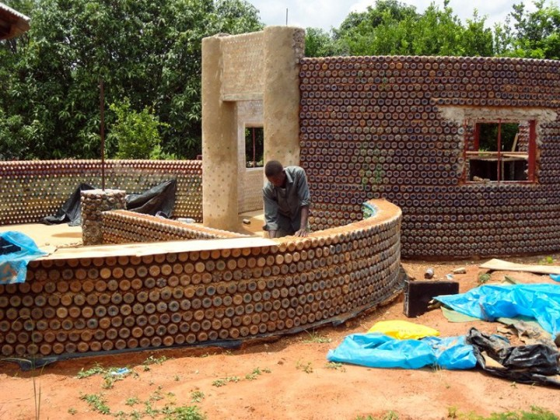

Slide 31
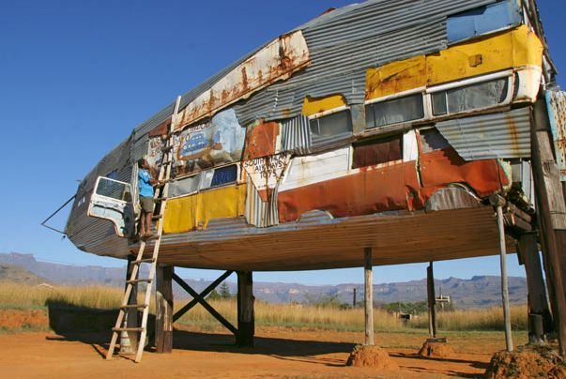
CARROCERIAS DE COCHES

Slide 32
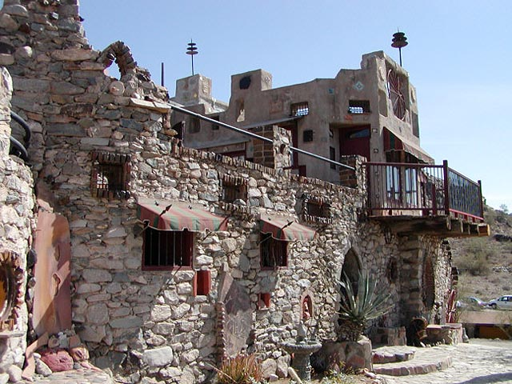

Slide 33
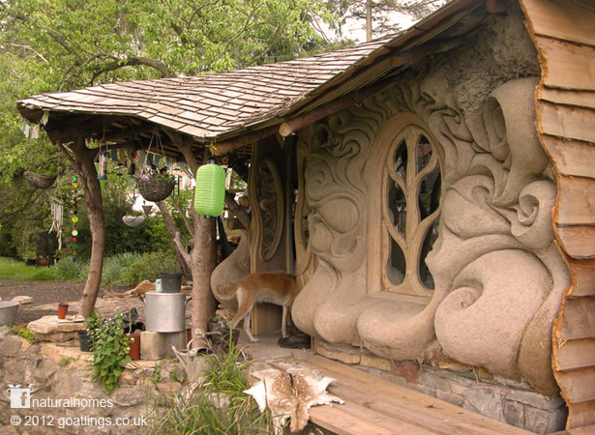

Slide 34
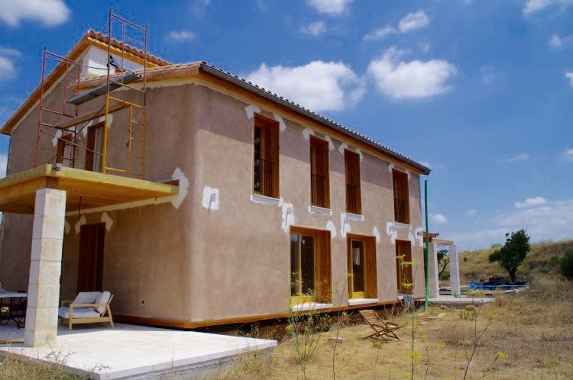
PAREDES DE PAJA

Slide 35
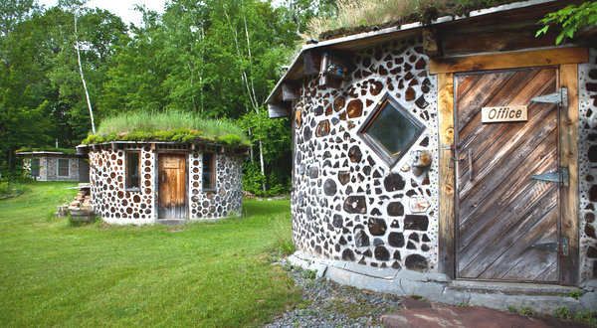

Slide 36
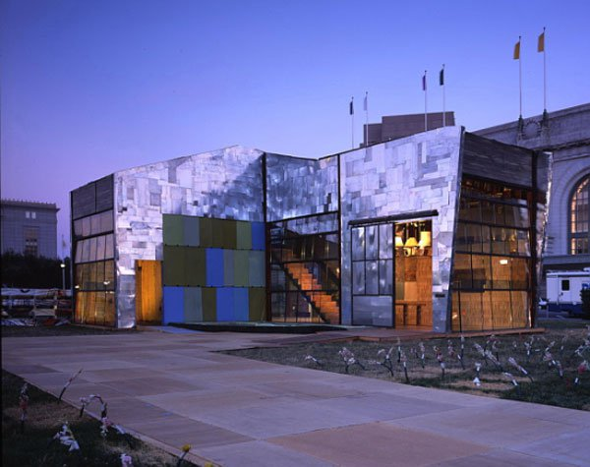
CHAPAS DE LATA

Slide 37
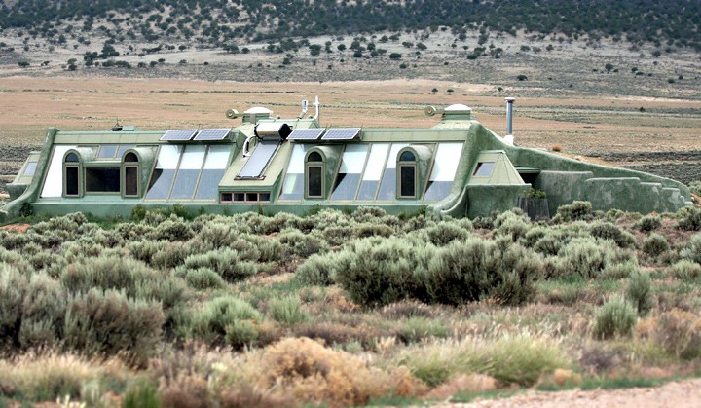

Slide 38
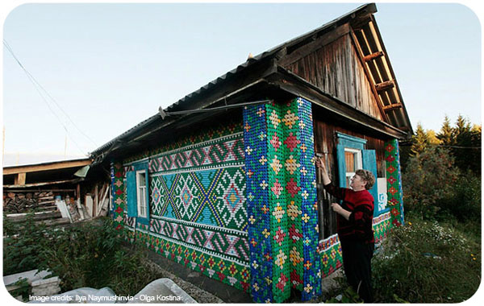

Slide 39
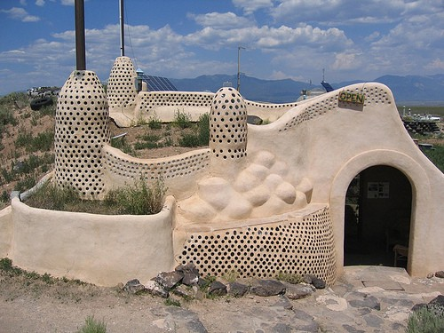

Slide 40
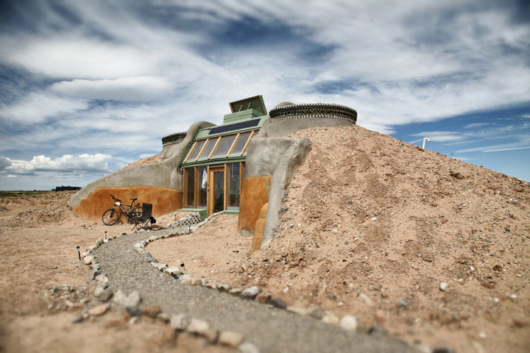

Slide 41
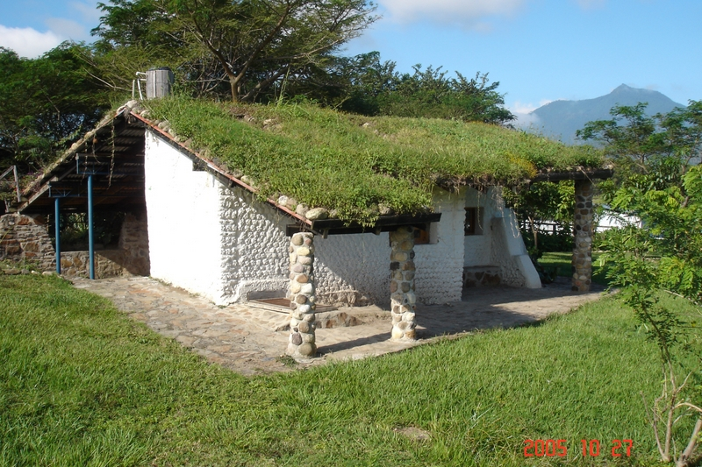

Slide 42
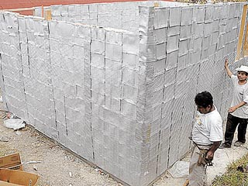

Slide 43
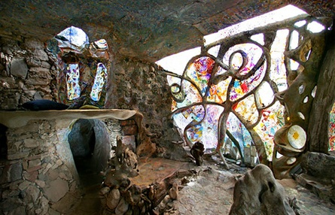

Slide 44
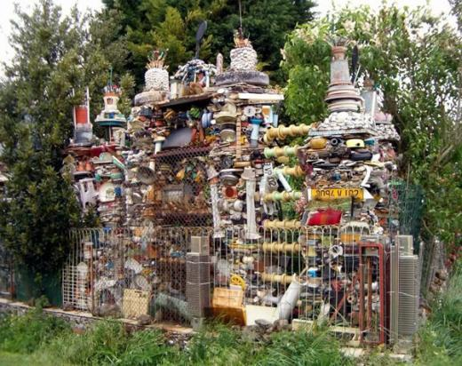


Slide 45
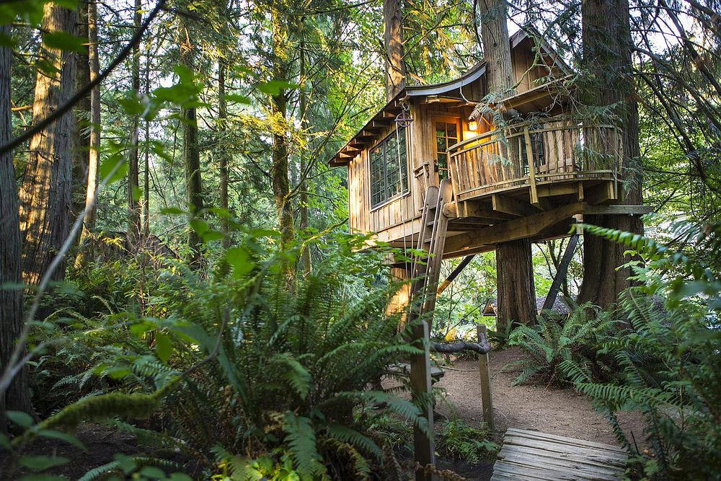

Slide 46
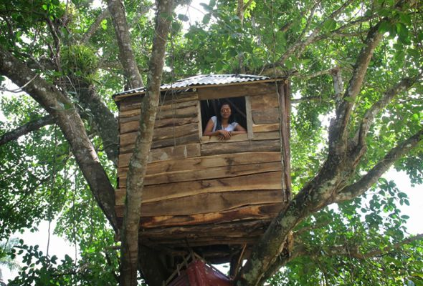

Slide 47
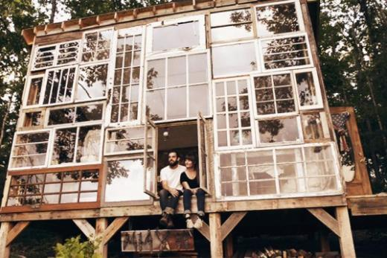
VENTANAS

Slide 48
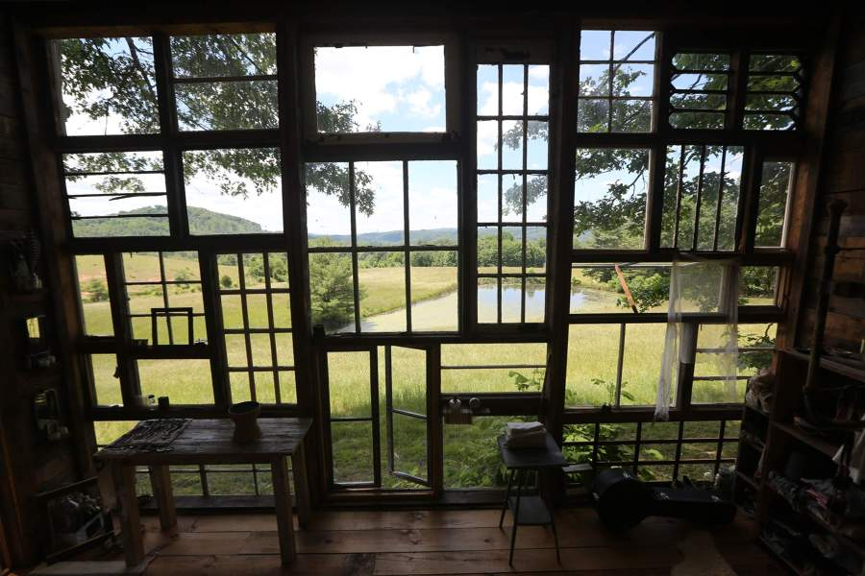

Slide 49
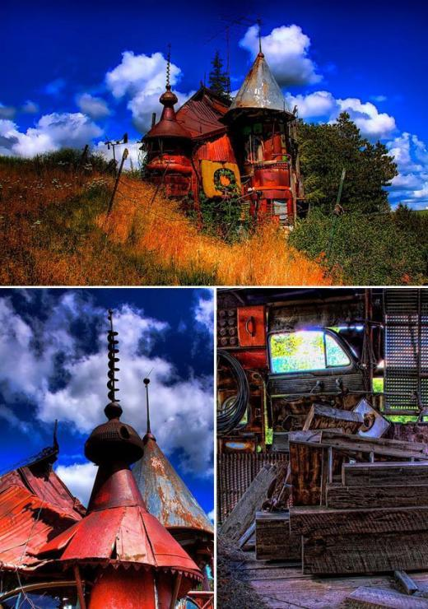
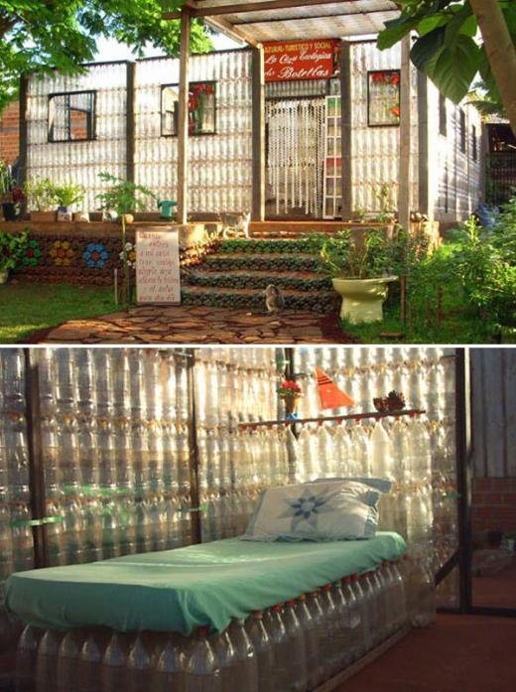

Slide 50
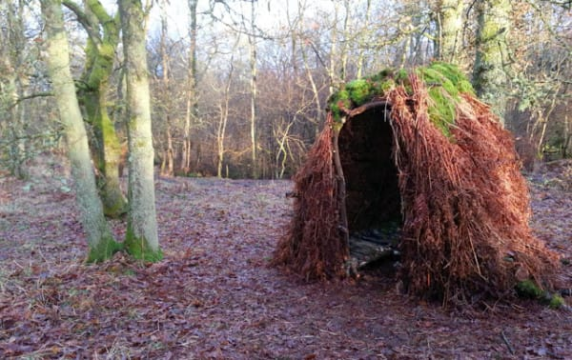

Slide 51
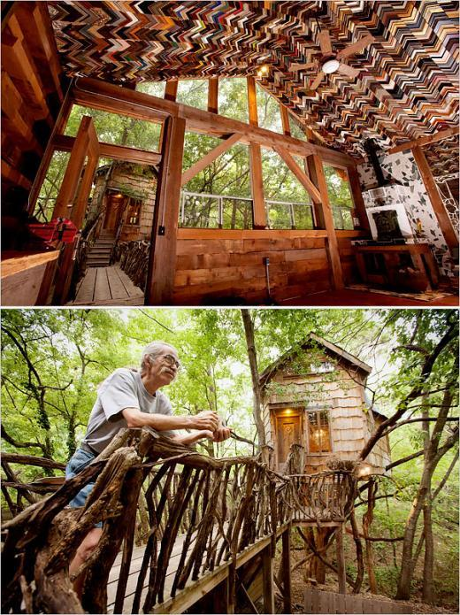


Slide 52


Slide 53

Casas de cartón

Slide 54


Slide 55


Slide 56






Slide 57


Slide 58

Esta construcción es totalmente amigable con el medio ambiente

Slide 59


Slide 60



Slide 61


Slide 63

¿Qué te parecería vivir en un barco inservible? ¡Creo que no lo es tanto!

Slide 64


Slide 65


Slide 66


Slide 67



Slide 68


Slide 69


Slide 70


Slide 71

UN FUERTE
ABRAZO,
QUE TENGAS
UN BUEN DIA
Hoy es domingo, 28 de agosto de 2016
Ahora mismo son las 22:47 h.

Slide 72







¿Te ha gustado?
Puedes ver más entrando
Aquí
Además puedes recibir powerpoints en tu correo electrónico suscribiéndote aquí:

